Slide 1



Методические рекомендации
ОПРЕДЕЛЕНИЕ РАЗМЕРА УПУЩЕННОЙ ВЫГОДЫ
(дискуссионные вопросы)
В.И. Лебединский

Slide 2
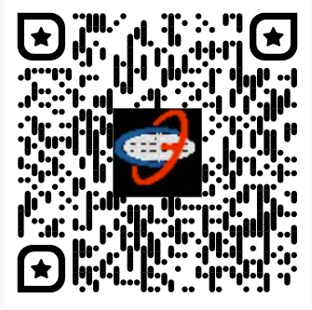
Область применения
изъятие или временное занятие имущества;
нарушение договорных обязательств;
нарушение антимонопольного законодательства;
нарушения в процедурах торгов;
корпоративные споры;
взыскание убытков с директоров;
неправомерное использование ИС;
недобросовестное ведение переговоров;
нанесение ущерба деловой репутации;
деликты, виндикация;
нарушения в процедурах банкротства;
незаконные действия органов власти.

Slide 3

Расширенное использование специальных познаний
Причинно-следственная связь между нарушениями и убытками: является ли нарушение причиной убытков, являются ли убытки обычными / предсказуемыми последствиями;
Достаточность предпринятых мер и приготовлений для получения УВ;
Достаточность преприятных мер для минимизации убытков;
Определение размера УВ.

Slide 4

Методы построения прогноза
Экономическое моделирование
трендовый анализ;
корреляционно-регрессионный анализ;
скользящее среднее;
экстраполяция;
интерполяция.
Сравнительные методы
до и после прекращения нарушения;
аналоги на рассматриваемом рынке;
аналоги на сопоставимом продуктовом рынке;
аналоги на сопоставимом географическом рынке.

Slide 5
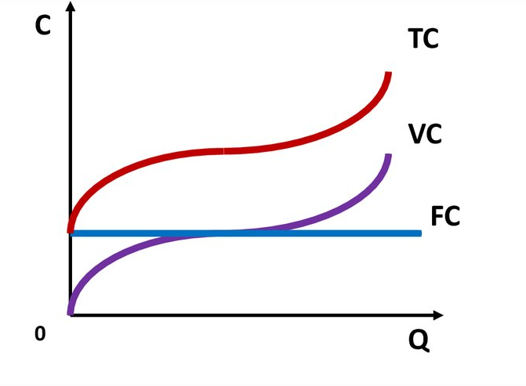
Постоянные и переменные расходы
В составе расходов нужно учитывать только расходы, которые понесены или будут понесены (прогнозируются) на реализацию конкретного договора, исключая постоянные расходы по предприятию, не зависящие от его реализации (аналог маржинальной прибыли)

Slide 6
Истребование неправомерных доходов.
Если лицо, нарушившее право, получило вследствие этого доходы, лицо, право которого нарушено, вправе требовать возмещения наряду с другими убытками упущенной выгоды в размере не меньшем, чем такие доходы (п. 5 ст. 15 ГК РФ).
При истребовании имущества из чужого незаконного владения собственник вправе также потребовать от лица, которое знало или должно было знать, что его владение незаконно (недобросовестный владелец), возврата или возмещения всех доходов, которые это лицо извлекло или должно было извлечь за все время владения … (ст. 303 ГК РФ).
Лицо, неосновательно временно пользовавшееся чужим имуществом без намерения его приобрести, либо чужими услугами, должно возместить потерпевшему то, что оно сберегло вследствие такого пользования, по цене, существовавшей во время, когда закончилось пользование, и в том месте, где оно происходило (п.2 ст. 1105 ГК РФ).

Slide 7
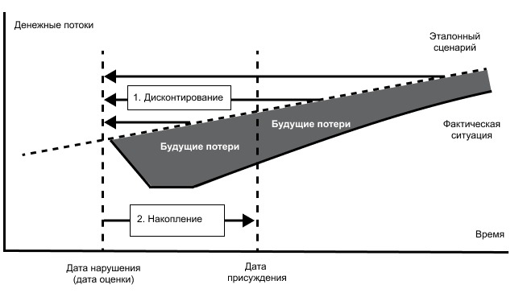
Ex ante подход

Slide 8

Ex post подход

Slide 9
Преимущества и недостатки Ex ante и Ex post
Ex ante
«+» учет единого понимания сторонами рисков и неопределенности на дату оценки.
«-» неучет событий, которые могли существенно поменять общеэкономическую ситуацию, в отрасли и регионе.
Ex post (противоположно)
«+» Позволяет скорректировать и сделать расчеты более реалистичными. (например, когда нарушитель извлекал неправомерные доходы, которые можно установить).
«-» превращает при моделировании бизнес, имеющий определенную рискованность, в полностью предсказуемый.

Slide 10
Даты УВ
Упущенная выгода
в будущем
в прошлом
в прошлом
и будущем
дата оценки в прошлом
дата оценки текущая
информация
на дату оценки
информация
на текущую дату

Slide 11
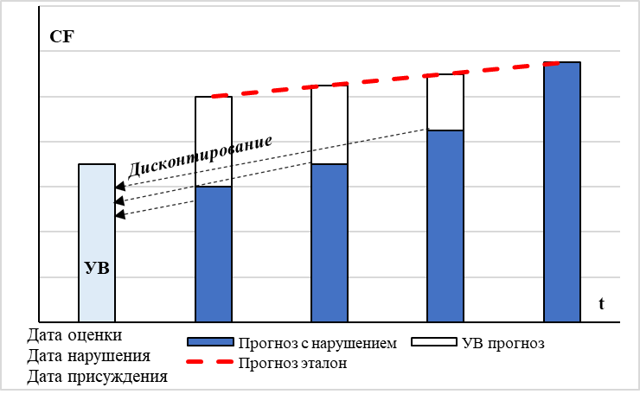
Расчетные модели
УВ в будущем, оценка на дату нарушения (присуждения)
УВ в прошлом, оценка на дату нарушения
УВ в прошлом, оценка на дату присуждения

Slide 12
Ставки накопления
Теория безрисковой компенсации
УВ при присуждении будут гарантировано получена, нельзя претендовать на дополнительную компенсацию риска.
Теория принудительной ссуды
Потерпевший мог вкладывать деньги в бизнес с соответствующей доходностью, его поставили в положение принудительной ссуды, когда были изъяты (не поступили) деньги, как если бы он вынужденно одолжил их нарушителю.
Таким образом, ставка накопления должна быть не ниже ставки кредита, доступной для виновной либо потерпевшей стороны.
Возможные процентные ставки
• стоимость долга контрагента – стоимость капитала, по которой ответчик может получить финансовый ресурс;
• процентные ставки по банковским депозитам;
• средневзвешенная стоимость капитала (WACC).

Slide 13

Типичная ошибка оценщков
Двойной учет
Изымаемый объект
+
Аренда от изымаемого объекта

Slide 14
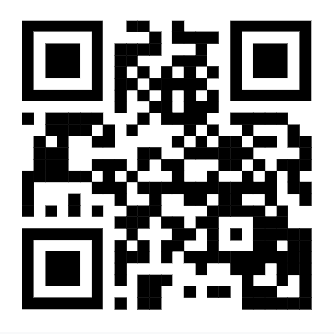
Магистратура
Магистратура «Судебная финансово-экономическая экспертиза (юриспруденция)
Возможно последний год!
Развитие законодательства
Развитие судебной практики
Рост профессионализма участников споров
Необходимость комплексного экономико-юридического анализа
Банкротство
Субсидиарная ответственность
Налоговые споры
Уголовные дела

Slide 15
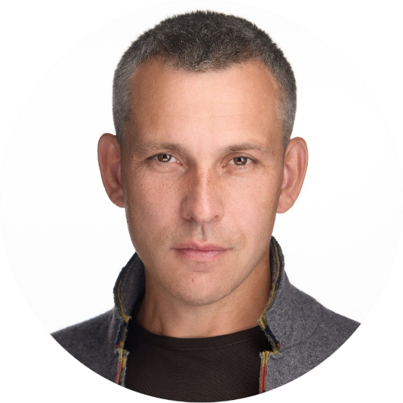
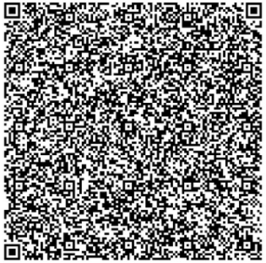
Владимир Лебединский
Заместитель Председателя Правления Союза судебных экспертов «Экспертный совет»
Первый вице-президент,
Председатель Экспертного совета Ассоциации «СРОО «Экспертный совет»
Кафедра «Экономические и правовые экспертизы» РЭУ им. Г.В. Плеханова
http://srosovet.ru/
http://sudsovet.ru/
+7(800) 200-2950, +7(925) 507-9992

